Slide 1
স্বাগতম

Slide 2
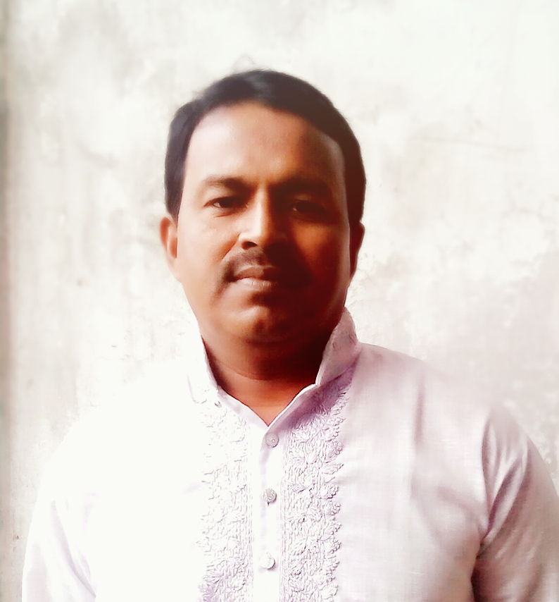
মোঃ বাকি বিল্লাহ
সহকারী শিক্ষক
জাগির হোসেন একাডেমি
পাবনা

Slide 3
শ্রেণিঃ নবম /দশম
বিষয়ঃ বাংলা-প্রথম প্রত্র
(গদ্য)

Slide 4
শিখন ফল
এইপাঠ শেষে শিক্ষার্থীরা------
*লেখক পরিচয় বলতে পারবে।
*মহানবি (সাঃ) এর মানবীয় গুনাবলি সম্পর্কে ধারণা লাভ করতে পারবে।
* মহানবি (সাঃ) এর জীবনাদর্শ ব্যাখ্যা করতে পারবে।
*মানব জাতির মুক্তি ও শান্তি প্রতিষ্ঠায় মহানবি (সাঃ) এর অবদান ব্যাখ্যা করতে পারবে।

Slide 5
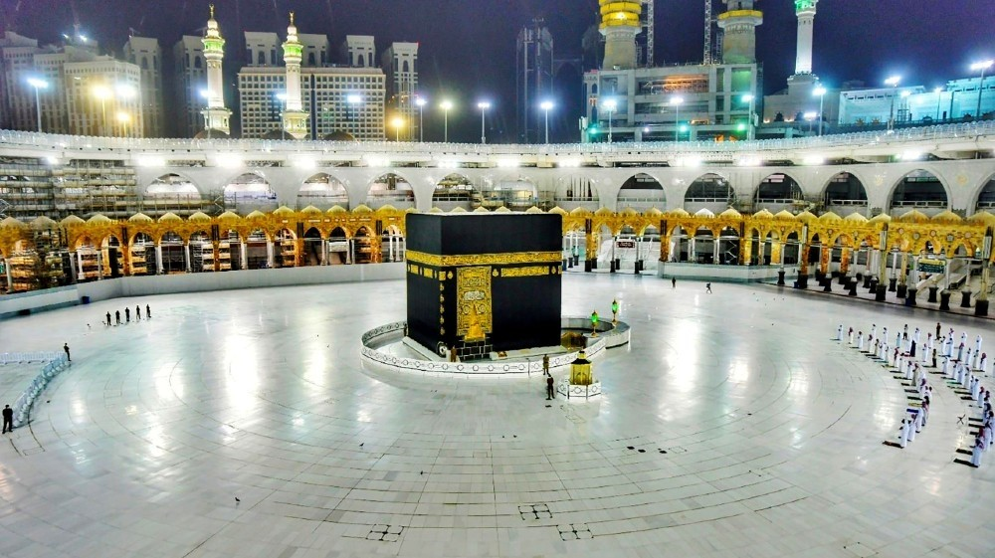
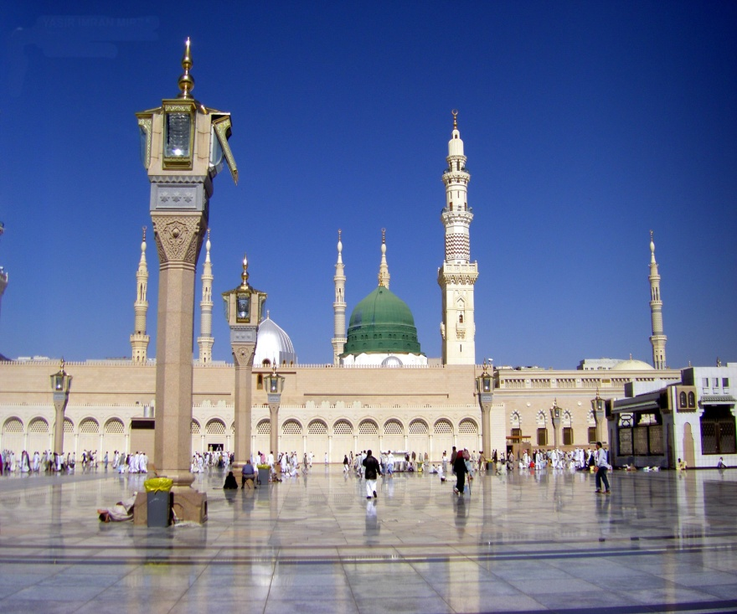
নিচের ছবি দুটি লক্ষ্য কর
মসজিদুল হারাম ও মসজিদে নববী

Slide 6
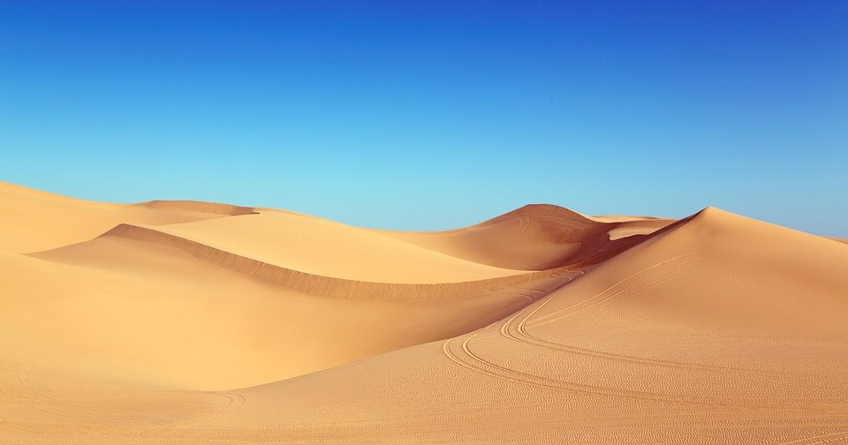
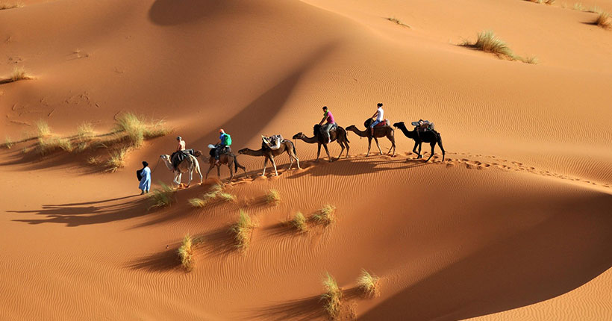
নিচের ছবি দুটি লক্ষ্য কর
সাহারা মরুভূমি

Slide 7
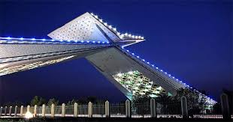
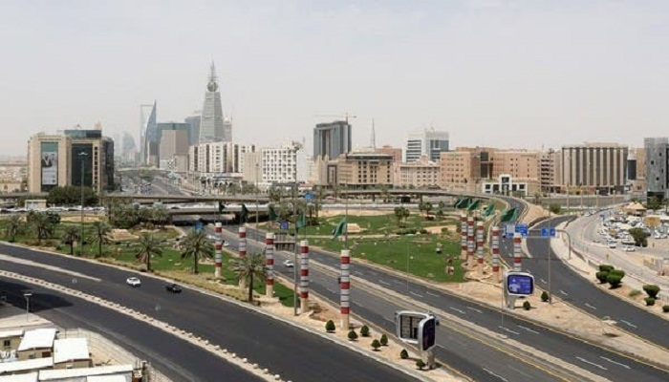
নিচের ছবি দুটি লক্ষ্য কর
পবিত্র মক্কা নগরী

Slide 8
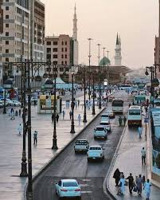
নিচের ছবি দুটি লক্ষ্য কর
মসজিদুল হারাম ও মসজিদে নববী

Slide 9
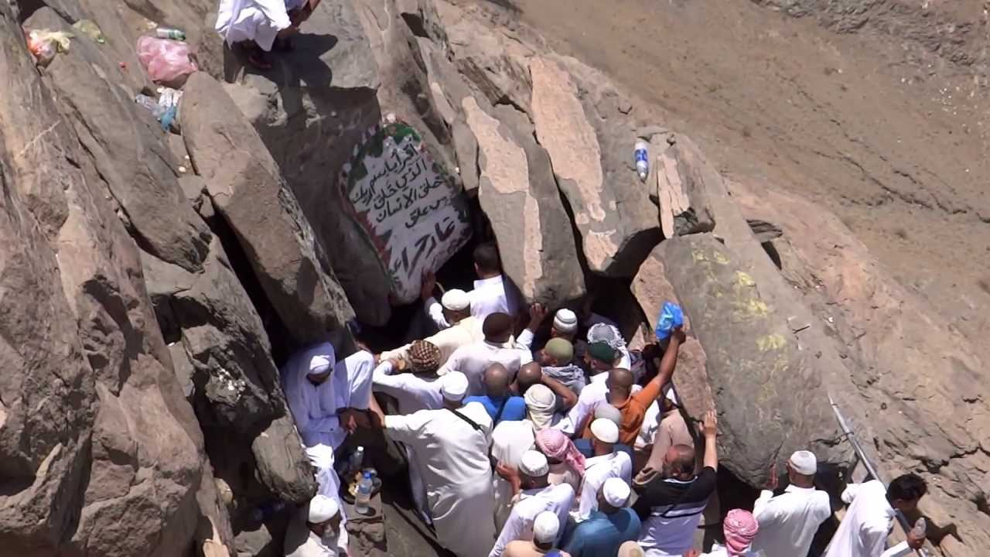
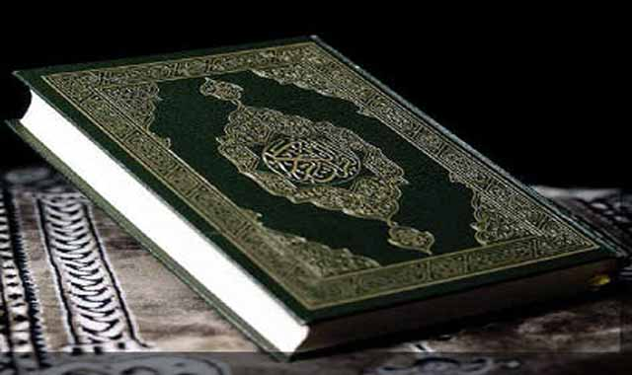
নিচের ছবি দুটি লক্ষ্য কর
হীরা পর্বত ও পবিত্র কুরান

Slide 10
একটি ভিডিও দেখি
আইকোনে ক্লিক করুন

Slide 11
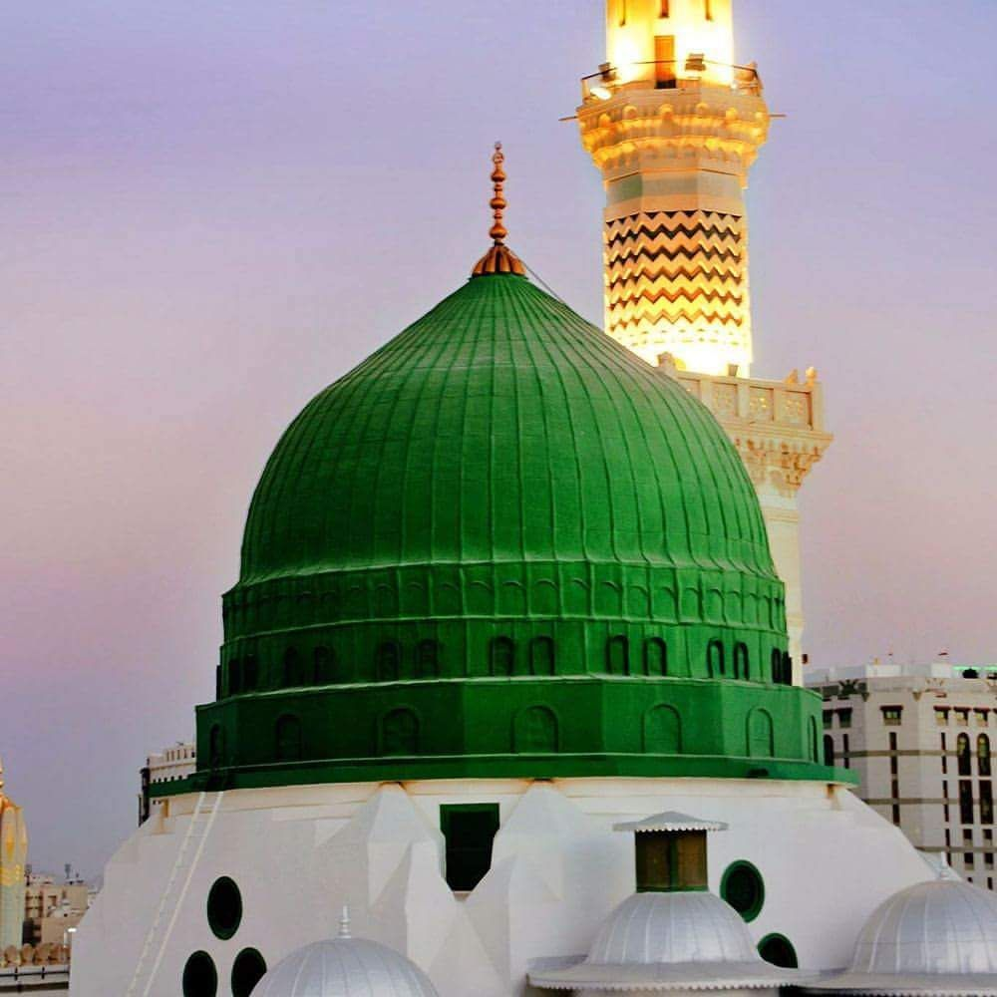
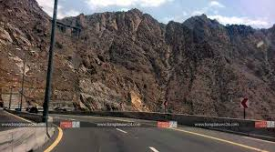
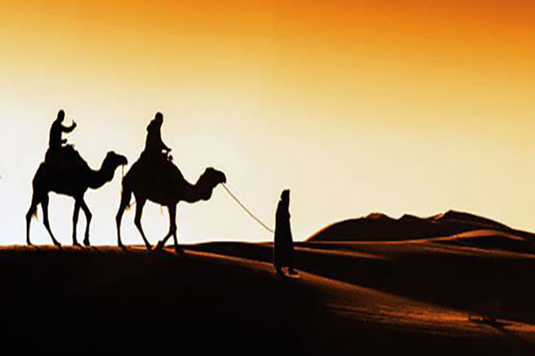
ছবিগুলো পাঠ্যবইয়ের কোন কবিতার সাথে সম্পৃক্ত?
মানুষ মুহম্মদ(সঃ)

Slide 12
আমাদের আজকের পাঠ
মানুষ মুহম্মদ(সঃ)

Slide 13
পূর্ব জ্ঞান যাচাই
১। ইসলাম প্রচার করতে গিয়ে হজরত কোথায় ভীষণ পরীক্ষার সম্মুখীন হন? ক) মক্কা খ) মদিনা গ) কুফা ঘ) তায়েফ ২। মোহাম্মদ ওয়াজেদ আলী কোনো পত্রিকায় কর্মরত ছিলেন না? ক) মরু ভাস্কর খ) দৈনিক সেবক গ) সাপ্তাহিক সওগাত ঘ) দি মুসলমান ৩। মানুষ মুহাম্মদ (স.) প্রবন্ধে আবুবকরকে কোনো বিশেষণে ভূষিত করা হয়নি? ক) স্থিতধী খ) বৃদ্ধ গ) মহামতি ঘ) কোনোটিই নয় ৪। কাবা শরিফ কোথায় অবস্থিত ? ক) মক্কায় খ) মদিনায় গ) তায়েফে ঘ) সৌদি আরবে

Slide 14
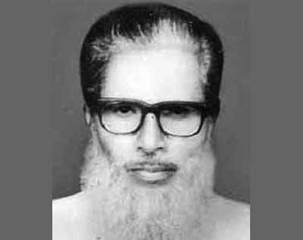
লেখক পরিচিতি
জন্ম-১৮৯৬ সাল
সাতক্ষীরা জেলার
বাঁশদহ গ্রামে
মৃত্যু-১৯৫৪ সালের
৮ই নভেম্বর
উল্লেখযোগ্য গ্রন্থ
মরুভাষ্কর,মহামানুষ মহসীন,
স্মার্ণানন্দিনী ইত্যাদি
তিনি সাংবাদিকতাকে পেশা হিসাবে বেছে নেন
মোহাম্মদ ওয়াজেদ আলী

Slide 15
পাঠ বিশ্লেষণ
মানুষ মুহম্মদ (স.) প্রবন্ধটি মোহাম্মদ ওয়াজেদ আলী রচিত ‘মরু ভাস্কর’ গ্রন্থ থেকে নেওয়া হয়েছে। হযরত মুহম্মদ (স.)-এর মানবীয় গুণাবলি এ প্রবন্ধে বিশ্লেষণ করা হয়েছে। হযরত ছিলেন মানুষের নবী।

Slide 16
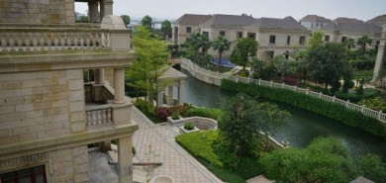
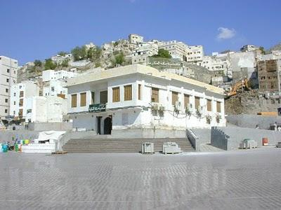
পাঠ বিশ্লেষণ
মানুষের পক্ষে যা আচরণীয় তিনি তারই আদর্শ প্রতিষ্ঠা করে গেছেন। তিনি বিপুল ঐশ্বর্য, ক্ষমতা ও মানুষের অগাধ ভালোবাসা ও শ্রদ্ধার মধ্যে থেকেই একজন সাধারণ মানুষের মতো জীবনযাপন করে গেছেন।

Slide 17
পাঠ বিশ্লেষণ
ক্ষমতা ও মহত্ত্ব, প্রেম ও দয়া তাঁর অজস্র চারিত্রিক গুণের মধ্যে প্রধান। তাঁর সারাজীবন মানব জাতির কল্যাণের জন্য নিয়োজিত ছিল। মানুষের শ্রেষ্ঠ আদর্শ হিসেবে তিনি তাঁর জীবন রূপায়িত করে তুলেছিলেন।

Slide 18
পাঠ বিশ্লেষণ
তাঁর সাধনা, ত্যাগ, কল্যাণচিন্তা ছিল বিশ্বের সমগ্র মানুষের জন্য অনুকরণীয়। হযরতের মৃত্যুর পর তাঁর অনুসারীগণের মধ্যে যে বেদনা ও হতাশা দেখা দিয়েছিল তা সংবরণ করার জন্য হযরত আবুবকর (রা) মহানবী (স.)-এর জীবনের বৈশিষ্ট্য তুলে ধরে প্রচণ্ড শোককে শান্ত করেন। মানুষ হিসেবে হযরতের বৈশিষ্ট্যের আলোচনাই এ প্রবন্ধের প্রতিপাদ্য।

Slide 19
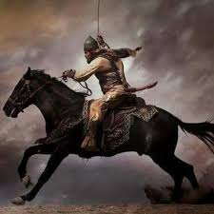
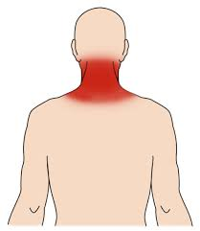
শব্দগুলির অর্থ জেনে নেই
বীরবাহু
শক্তিধারী
গ্রীবা
ঘাড়
রাহী
পথিক
হিজরত
পরিত্যাগ

Slide 20
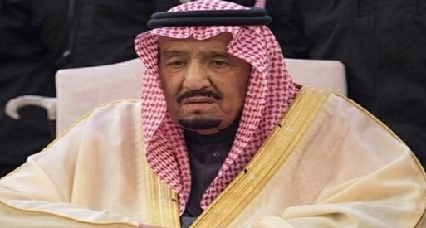
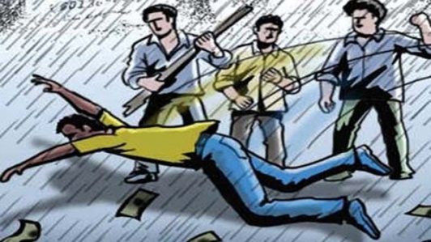
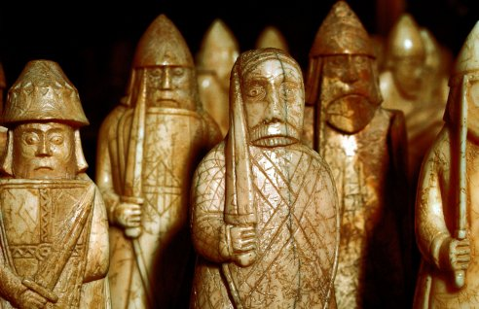
শব্দগুলির অর্থ জেনে নেই
স্হিতধী
স্থিরবুদ্ধি সম্পন্ন
নির্যাতন
জুলুম
কুসুমকোমল
ফুলের মত নরম
মূর্তিপূজক
পৌত্তলিক

Slide 21
মূল্যায়ণ
১. মহানবি (সাঃ) কোথায় জন্মগ্রহণ করেন? ক) মক্কায় খ) মদিনায় গ) তায়েফে ঘ) রিয়াদে ২. হিজরত শব্দের অর্থ কী? ক) পলায়ন খ) পরিত্যাগ গ) পরিবর্তন ঘ) শুভসুচনা ৩. হুদায়বিয়া হলো একটি ক) নগরী খ) উর্বর প্রদেশ গ) যুদ্ধক্ষেত্র ঘ) সন্ধিক্সেত্রক ৪. মরুভাষ্কর গ্রন্থের লেখক কে? ক) কায়কোবাদ খ) প্রমথ চৌধুরী গ) মোতাহের হোসেন ঘ) মোহাম্মদ ওয়াজেদ আলী

Slide 22
একক কাজ
মদিনায় আঁধার ঘনিয়ে আসল কেন?

Slide 23
দলগত কাজ
মহানবি (সাঃ) এঁর চরিত্র সম্পর্কে ৫টি বাক্য লেখ।

Slide 24
বাড়ির কাজ
প্রশ্নঃমহানবি (সাঃ) এঁর মানবীয় গুনাবলি সম্পর্কে একটি অনুচ্ছেদ লেখ।

Slide 25
সবাইকে ধন্যবাদ

